Slide 1
BÀI 3: THỜI GIAN TRONG LỊCH SỬ

Slide 2
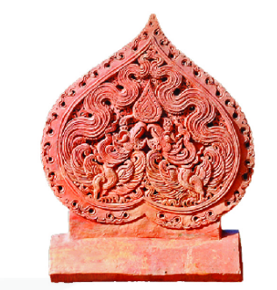
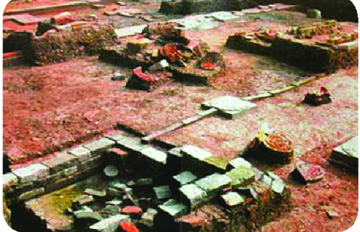
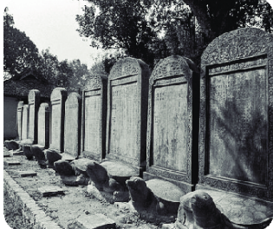
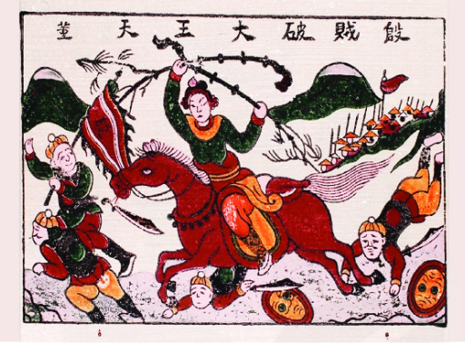
Kiểm tra bài cũ
Hình nào là
tư liệu gốc?

Slide 3
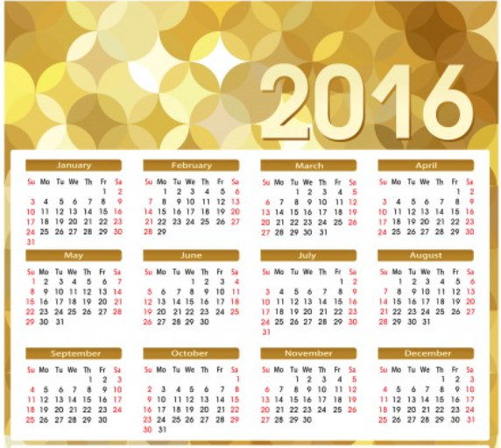
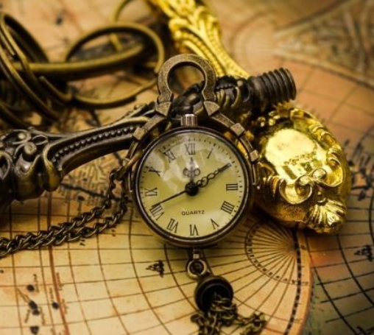
Con người biết được hôm nay là thứ mấy, ngày tháng năm nào là do xem thông tin trên thờ lịch. Nhưng trên tờ lịch có ghi hai ngày khác nhau. Vì sao lại như vậy?
Tại sao lại có nhiều cách tính thời gian khác nhau?
Việc xác định thời gian, là một trong những yêu cầu bắt buộc của khoa học lịch sử.

Slide 4
NỘI DUNG BÀI HỌC
Vì sao phải xác định thời gian trong lịch sử?
Cách tính thời gian trong lịch sử
Tại sao phải xác định thời gian trong lịch sử?
Cách xác định thời gian của người xưa
Âm lịch,
dương lịch
Công lịch; Công nguyên, TCN, thế kỉ, thập kỉ, TNK

Slide 5
1. VÌ SAO PHẢI XÁC ĐINH THỜI GIAN TRONG LỊCH SỬ?
Hãy lập đường thời gian những sự kiện quan trọng của cá nhân em trong khoảng hai năm gần đây.
Tháng 2/2023
Tháng 7/2023
Tháng 2/2024
Tháng 5/2024
Đường thời gian chính là lịch sử phát triển của cá nhân em trong thời gian hai năm, gồm sự kiện diễn ra trước, sự kiện nào diễn ra sau.

Slide 6
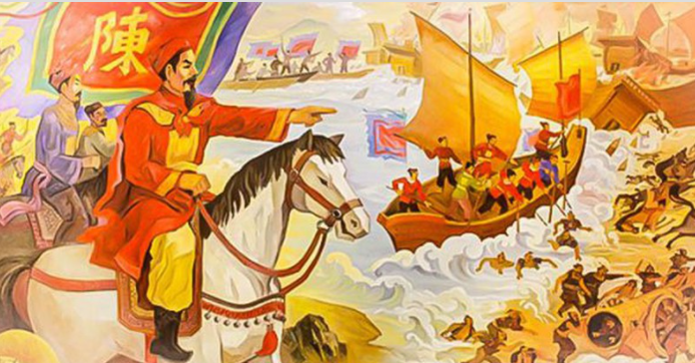
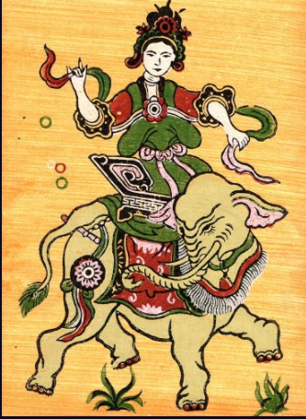
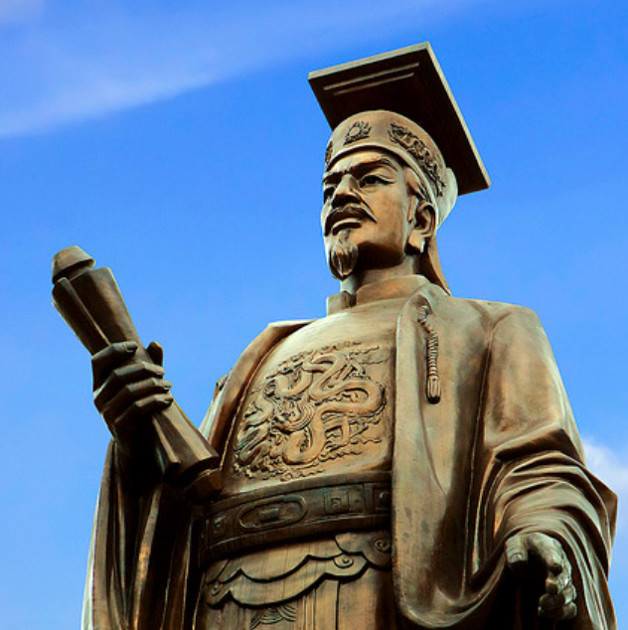
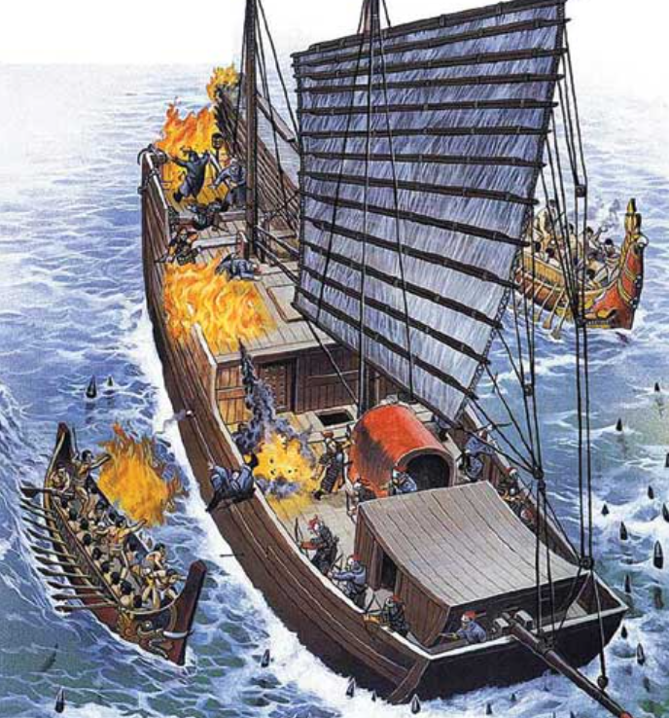
Tại sao phải xác định
thời gian trong lịch sử?
Lịch sử là những gì đã xảy ra trong quá khứ theo trình tự thời gian.
Muốn hiểu và dựng lại lịch sử, cần sắp xếp tất cả sự kiện theo đúng trình tự của nó.

Slide 7
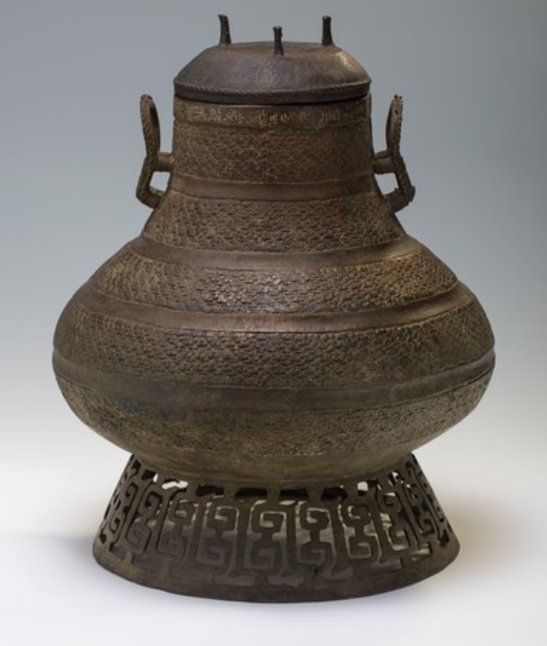
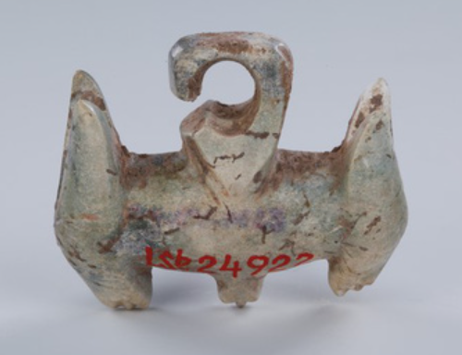
Mở rộng: Việc sắp xếp các
sự kiện theo trình tự thời gian
Là một trong những yêu cầu bắt buộc của khoa học lịch sử, nhằm dựng lại lịch sử một cách chân thực nhất.
Giúp ta biết được sự kiện đó đã diễn ra cách đây bao lâu, để thấy được giá trị và hạn chế của nó.
Ví dụ: Một hiện vật càng cổ thì càng có giá trị. Tuy nhiên, hiện vật cổ lại không mang vẻ đẹp hoàn mĩ như hiện vật hiện đại.
Bình đồng
Khuyên tai

Slide 8
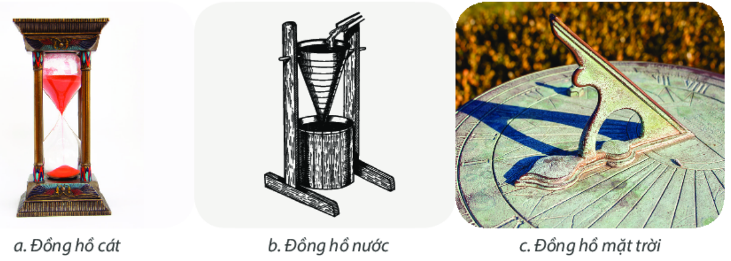
Con người thời xưa đã xác định
thời gian bằng những cách nào?
Cách tính thời gian của người xưa
Để tính được thời gian, từ xa xưa loài người đã rất quan tâm và phát minh ra nhiều dụng cụ để tính thời gian khác nhau. Ví dụ: phát minh ra đồng hồ cát, đồng hồ nước, đồng hồ mặt trời,...

Slide 9
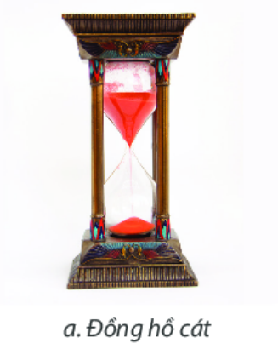
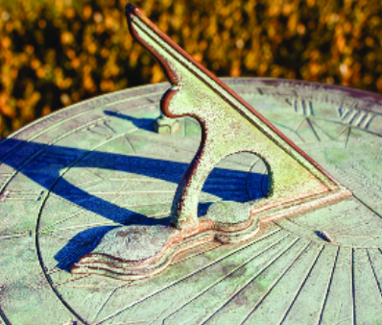
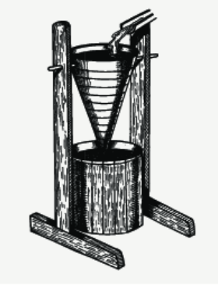
Có nguyên tắc hoạt động tương tự như đống hồ cát
Có hai bình thông nhau, thân bình có chia nhiều vạch. Đổ cát vào một bình, cho chảy từ từ xuống bình thứ hai, xác định giờ dựa trên cát chảy đến từng vạch.
Mâm tròn, vẽ nhiều vòng tròn đồng tâm. Dùng một que gỗ cắm ở giữa mâm, để ra ngoài ánh nắng mặt trời. Bóng của cây que đến vòng tròn nào thì xác định được lúc đó là mấy giờ.

Slide 10
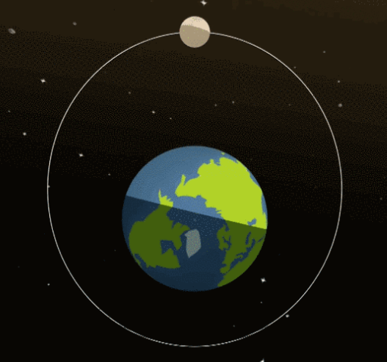
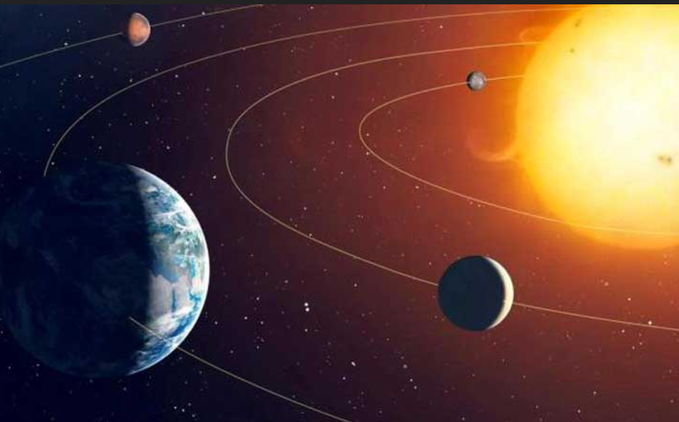
Em có biết để tính được ngày dương lịch và âm lịch, người xưa đã dựa vào đâu không?
Mặt Trăng quay quanh Trái Đất
Trái Đất quay quanh Mặt Trời

Slide 11
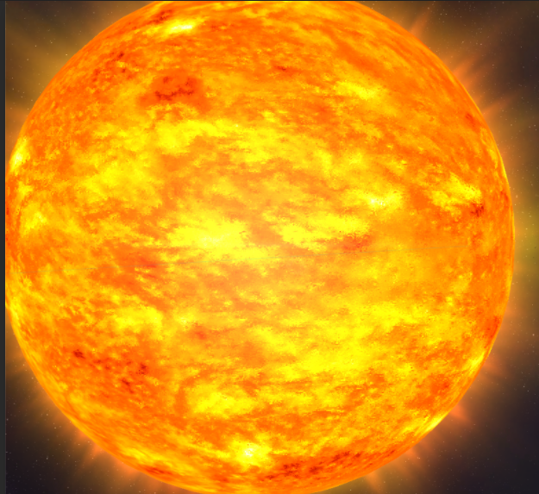
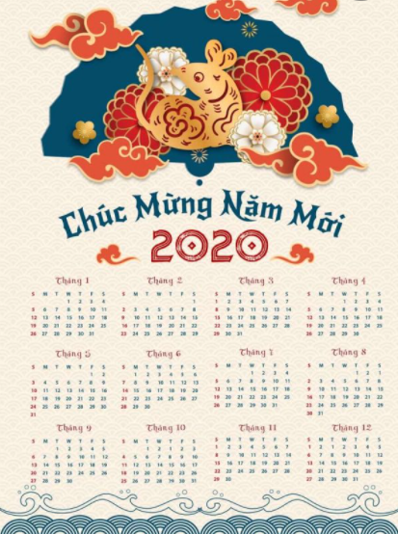
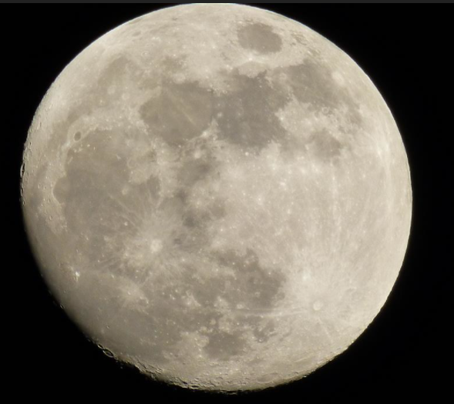
Quá trình
làm ra lịch
Cơ sở đầu tiên mà con người dùng để phân biệt thời gian là sáng và tối hay ngày và đêm.
Con người rút ra nguyên nhân dẫn đến sự khác nhau là chu kì quay của Mặt Trăng và Mặt Trời.
Do nhận thức và nhu cầu thực tiễn cuộc sống mà con người đã nghĩ ra các cách làm lịch khác nhau, đó là âm lịch và dương lịch.

Slide 12
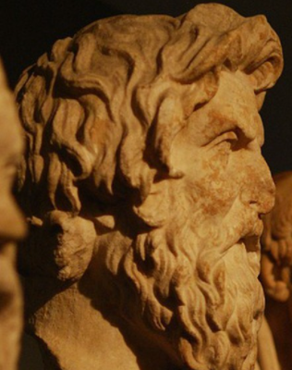
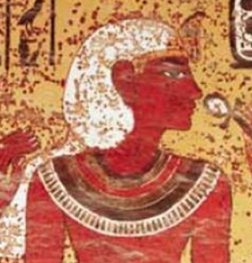
Người phương Đông tính theo âm lịch, còn người phương Tây tính dương lịch.
Âm lịch
Là hệ lịch được tính theo chu kì chuyển động của Mặt Trăng quay quanh Trái Đất.
Dương lịch
Là hệ lịch được tính theo chu kì chuyển động của Trái Đất quay quanh Mặt Trời.

Slide 13
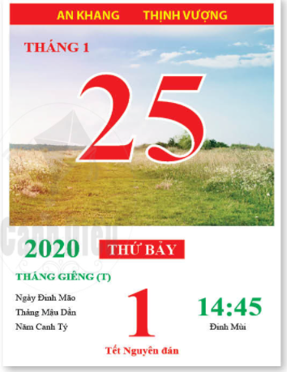
Ngày dương lịch: ngày 25 tháng 1
Ngày âm lịch: ngày mùng 1 tháng Giêng

Slide 14
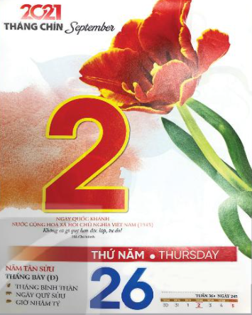
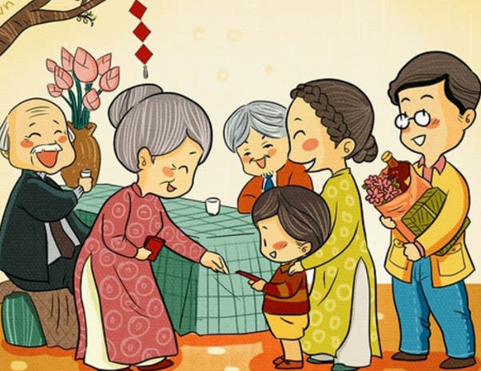
Quan sát Hình 1
Người Việt Nam hiện nay đón
tết Nguyên đán dựa theo loại lịch nào?
Người Việt Nam hiện nay đón Tết Nguyên đán theo lịch âm.

Slide 15
Thảo luận và trả lời câu hỏi
Theo em, cách tính thời gian thống nhất trên toàn thế giới có cần thiết không? Vì sao?
Xã hội ngày càng phát triển. Việc giao lưu, trao đổi giữa các dân tộc, khu vực ngày càng mở rộng.
Đòi hỏi phải có cách tính thời gian thống nhất trên toàn thế giới.

Slide 16
Quan sát Hình 3
Em hãy cho biết:
Công lịch là gì?
Các khái niệm: Công nguyên, trước Công nguyên (TCN), thập kỉ, thế kỉ, thiên niên kỉ. Cách tính các mốc thời gian.

Slide 17
Công lịch và một số khái niệm thời gian
Công lịch: Dương lịch được hoàn chỉnh và thống nhất để các dân tộc đều có thể sử dụng.
Công nguyên: Công lịch lấy năm ra đời của Chúa Giê-su - tương truyền là người sáng lập ra đạo Ki-tô, là năm đầu tiên của Công nguyên.
Trước Công nguyên: Ngay trước năm đó là năm 1 trước Công nguyên (TCN).
Cách phân chia thời gian: thập kỉ (10 năm), thế kỉ (100 năm) và thiên niên kỉ (1000 năm), tính từ năm đầu tiên của các khoảng thời gian đó.

Slide 18
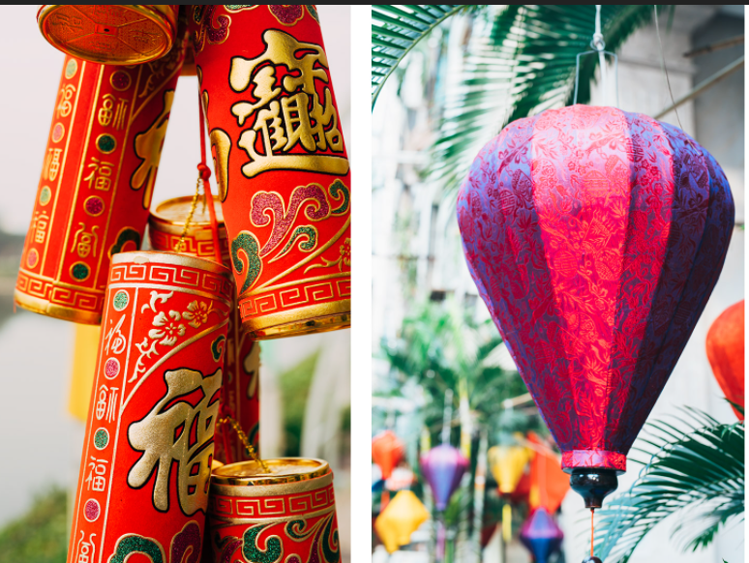
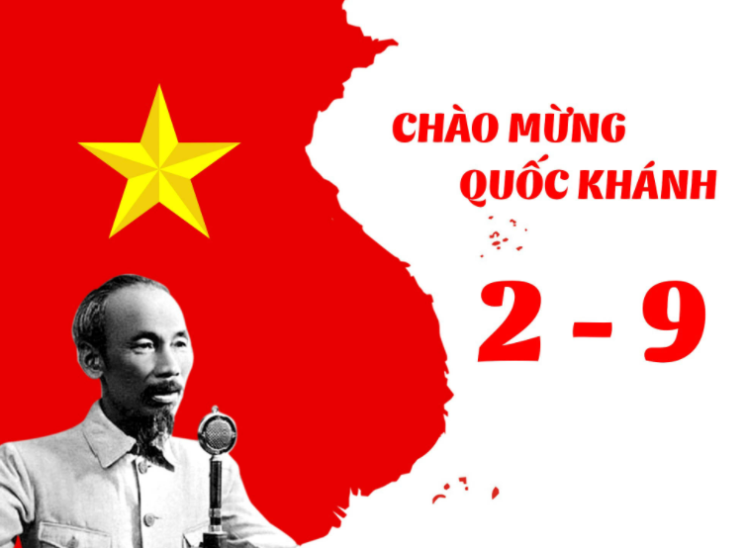
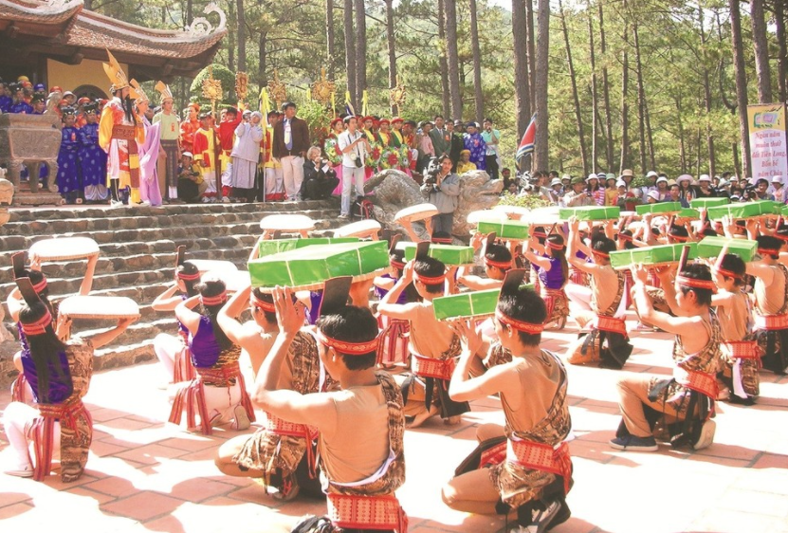
Ở Việt Nam, Công lịch được dùng chính thức trong văn bản của nhà nước, tuy nhiên, âm lịch vẫn được sử dụng rộng rãi trong nhân dân.
Em hãy cho biết những ngày lễ quan trọng của nước Việt Nam: Giỗ tổ Hùng Vương, tết Nguyên đán, ngày Quốc khánh, ngày Giải phóng miền Nam thống nhất đất nước được tính theo loại lịch nào?
Ngày lễ tính theo lịch dương: ngày Quốc khánh, ngày Giải phóng miền Nam, thống nhất đất nước.
Ngày lễ tính theo lịch âm: Giỗ tổ Hùng Vương, tết Nguyên đán.

Slide 19
Luyện tập mở rộng
Em hãy nêu một số cách tính thời gian trong lịch sử?
Ngày, tháng, năm.
Thập kỉ, thế kỉ, thiên niên kỉ.

Slide 20
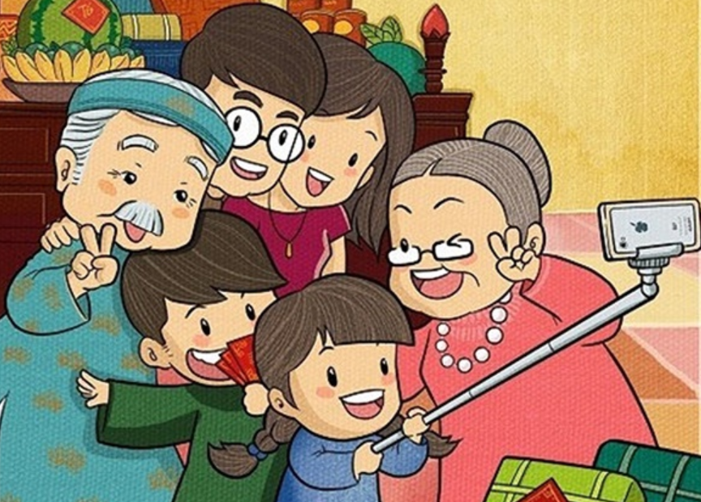
Hãy tính tuổi theo âm lịch, dương lịch cho đến năm hiện tại của những người trong gia đình em là bao nhiêu tuổi?
Ông, bà
Bản thân em
Bố, mẹ
Anh, chị, em

Slide 21
Luyện tập nâng cao
Câu đồng dao “Mười rằm trăng náu, mười sáu trăng treo” thể hiện cách tính của người xưa theo âm lịch hay dương lịch?
Từ ngày 10 trở đi, tính theo lịch âm, trăng bắt đầu tỏ (trăng náu, nhìn rõ) và ngày 16 là trăng tròn nhất (trăng treo). Hai câu đồng dao miêu tả Mặt Trăng từ ngày 10 đến ngày 16 mỗi tháng âm lịch.

Slide 22
Dựa vào hình dưới đây em hãy xác định từ thời điểm xảy ra các sự kiện ghi trên sơ đồ đến hiện tại là bao nhiêu năm, bao nhiêu thập kỉ, bao nhiêu thế kỉ?
Tính từ năm 179 TCN - 2024: 2.203 năm, 220 thập kỉ, 22 thế kỉ.
Tính từ năm 111 TCN - 2024: 2.135 năm, hơn 213 thập kỉ, hơn 21 thế kỉ.
Tính từ năm 1 đến - 2024: 2024 năm, hơn 202 thập kỉ, hơn 20 thế kỉ.
Tính từ năm 544 - 2024: 1480 năm, hơn 150 thập kỉ, 15 thế kỉ.
Tính từ năm 938 - 2024: 1086 năm, hơn 108 thập kỉ, hơn 10 thế kỉ.

Slide 23
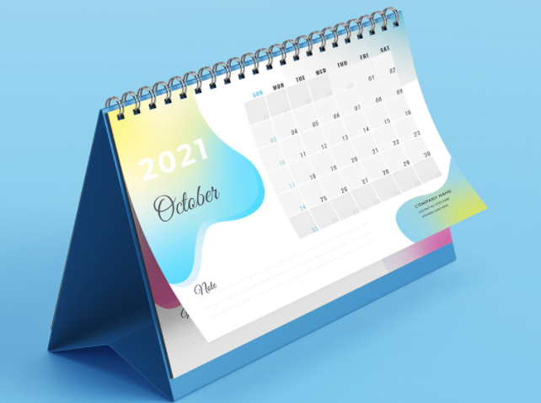
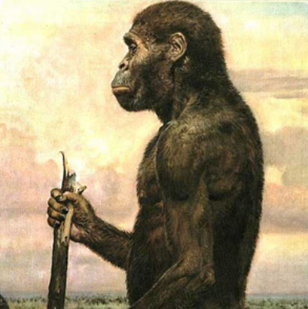
Hướng dẫn về nhà
Trả lời các câu hỏi 1,2,3,4 SGK trang 15 | A | B | C
 | 10 | 20 | 7
Tìm hiểu trước Bài 4: Nguồn gốc loài người | 30 | 15 | 10
 | 5 | 24 | 16

Slide 24
CẢM ƠN CÁC EM ĐÃ LẮNG NGHE BÀI GIẢNG!

